Slide 1
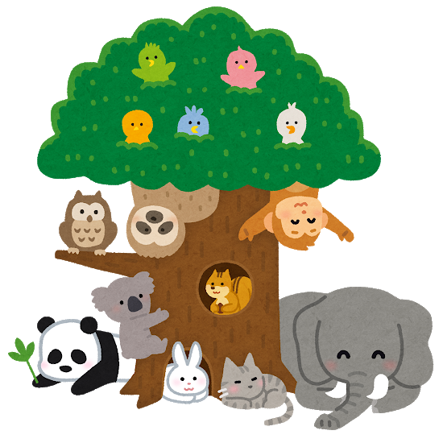
四年級自然科授課計畫
授課老師:王鵬淵
聯絡方式: 0978236752
授課班級:401~403
使用教材:康軒版

Slide 2
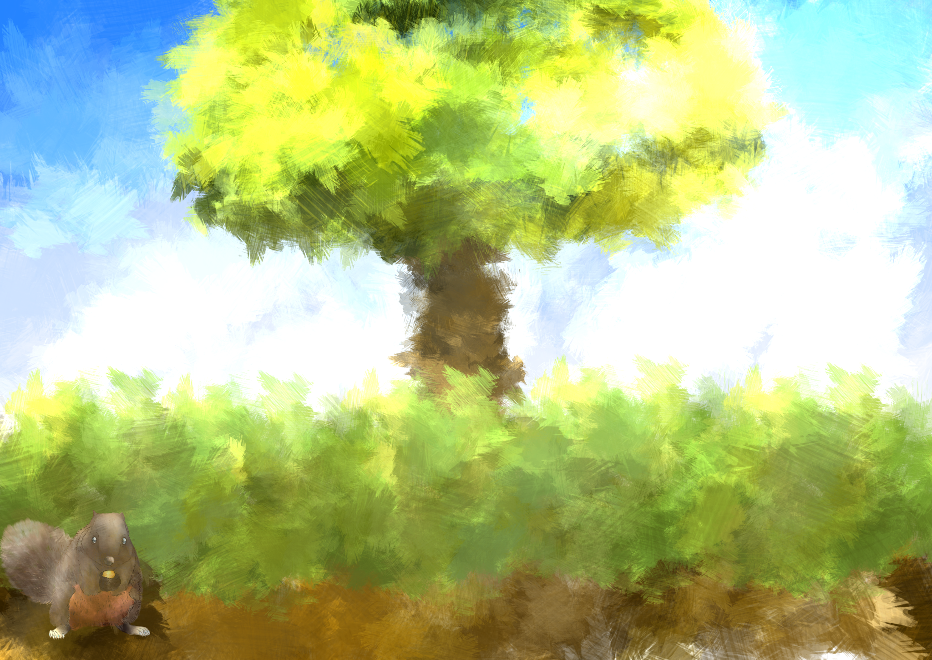
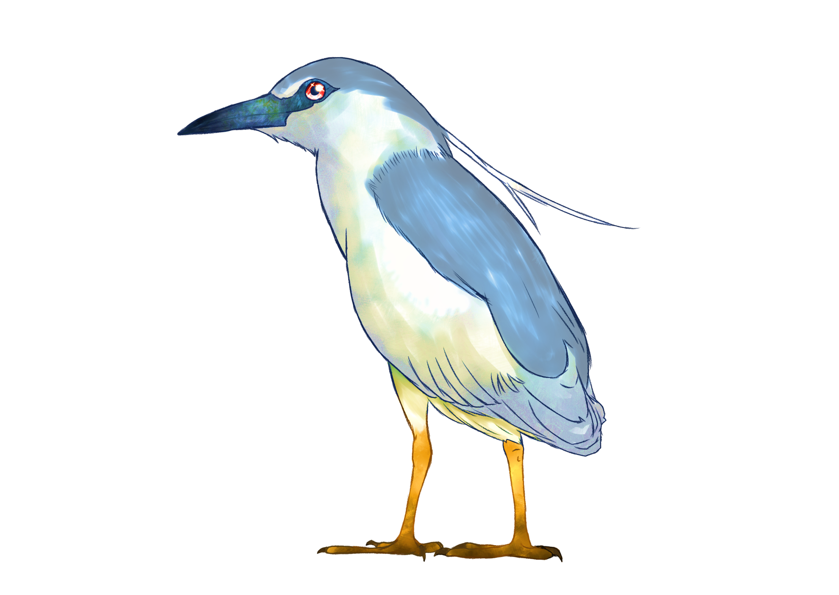
課程架構
月亮 | 你知道的月亮
 | 月亮的位置變化
 | 月相的變化
水生家族 | 認識水域環境
 | 水生植物
 | 水生動物
奇妙的光 | 光的直進與反射
 | 光的折射
 | 風化與土壤
交通工具與能源 | 常見的交通工具
 | 陸上的交通工具與能源
 | 認識能源

Slide 3
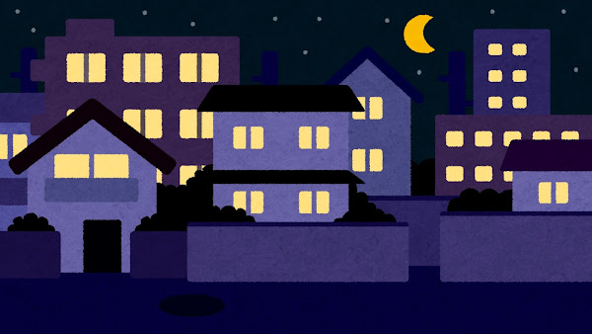
第一單元 月亮-課程目標
1.知道白天也有月亮並透過地面參考物體描述月亮位置。
2.學習指北針、高度角觀測器的使用方法，並能確定月亮的方位和高度角。
3.透過觀察紀錄，察覺月亮東升西落的現象。
4..透過長期觀測紀錄察覺月相盈虧具有規律性。

Slide 4
第二單元 水生家族-課程目標
1.察覺並認識校園或學校附近水域環境之存在及相關資訊。
2.藉由觀察操作認識沉水性、漂浮性挺水性、漂浮性植物之特
殊構造及適應水域環境之原因。
3.觀察水中生物呼吸之情形及幫助呼吸之構造。
4.察覺水中生物之外型特徵及運動構造。
5.能主動親近並關懷學校及社區所處之環境，進而瞭解愛護環境
之重要性。

Slide 5
第三單元 奇妙的光-課程目標
1.藉由觀察，察覺光具有直線前進的特性。
2.藉由雷射筆進行實驗，發現光會感改變方向形成反射之現象。
3.透過日常生活之觀察及雷射筆實驗察覺物體不同介質中，形狀和位置有變化，形成折射現象。
4.學習使用噴霧器等方式，可以製造出彩紅色光。
5.之道不同色光具有不同意義，了解生活中色光的應用。

Slide 6
第四單元 交通工具與能源-課程目標
1.認識生活中常見的交通工具及其使用的動
力來源。
2.經由製作玩具車，認識交通工具各部位構造與功能，並
設計一輛會動的玩具車。
3.認識生活中的能源與燃料，並知道他們對生活的影響。
4.了解節約能源的概念。

Slide 7
評量方式
1.平時成績(60%)
(1)作業成績
(2)小考成績
(3)平時表現
(4)實作評量
2.定期評量(40%)

